Slide 1

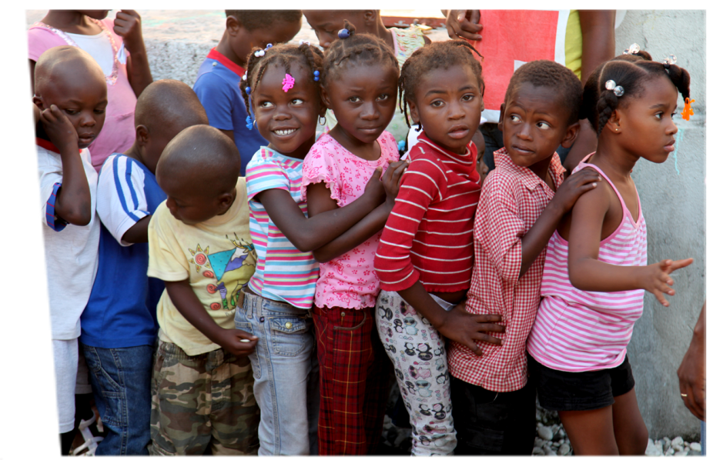

Les jeudis de la pédiatrie
Session … 10 DECEMBRE 2020 :
Heure…………………12H00 (GMT)
Lieu……………………………….….
Salle………………………………….
«LA VACCINATION
HORS PEV AU NIGER»
Dr SAMAILA ABOUBACAR,
pédiatre assistant à la l'Université
Abdou Moumouni de Niame

